Slide 1

Gabriel Almeida Ferreira
Orientador: Adriano Kamimura Suzuki
Adaptações do Xgboost para base de dados desbalanceadas.
Banca Examinadora:
Fernando Humberto de Almeida Moraes Neto
Marcos Jardel Henriques

Slide 2
Organização a apresentação
Resumo do trabalho
Foram estudadas duas formas de adaptar o XGBOOST para conjunto de dados desbalanceadas: o balanceamento artificial dos dados e a utilização de uma função de perda adequada
As metodologias estudadas foram avaliadas em 12 conjuntos de dados, utilizando um esquema de validação cruzada adequado e um procedimento para seleção de hiperparâmetros.
Observou-se uma melhora no desempenho das métricas, quando comparado ao XGBoost sem nenhuma modificação, principalmente para a área sob a curva Precision-Recall e a revocação.

Slide 3
Organização a apresentação
Objetivo e motivação
Geralmente, o desbalanceamento das classes é desafiador para algoritmos de aprendizado de máquina, no sentido em que muitas vezes a classe minoritária é desfavorecida em detrimento da classe majoritária.
Por isso, foram estudadas formas de adaptar o XGBoost para base de dados desbalanceadas, na tentativa de obter melhor capacidade preditiva, em comparação com o XGBoost sem adaptações.
Também é objetivo deste trabalho discutir métricas e um esquema de validação cruzada adequados para base de dados desbalanceadas, bem como aplicar as metodologias estudadas em 12 conjuntos de dados
A principal motivação deste trabalho é o livro Learning from Imbalanced DataSets, que serve como base para modificações de algoritmos de aprendizado de máquina para base de dados desbalanceadas

Slide 4
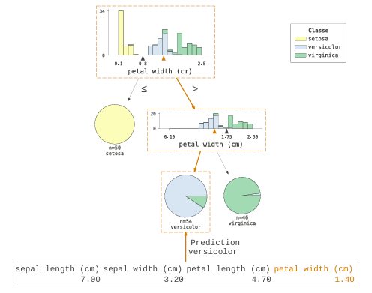
Organização a apresentação
Introdução ao XGBoost
O XGBoost é baseado no conceito de boosting, em que classificadores fracos são combinados para obter um classificador mais poderoso.
O classificador fraco utilizado no XGBoost é uma árvore de decisão.
Árvores de decisões são classificadores capazes de lidar com observações nulas, aprender padrões não lineares, lidar com pontos aberrantes, capacidade de modelar interações e de “selecionar internamente atributos relevantes”.
Contudo, árvores de decisões são propensas ao sobreajuste, tem dificuldades em modelar padrões aditivos e tem capacidade preditiva limitada.

Slide 5
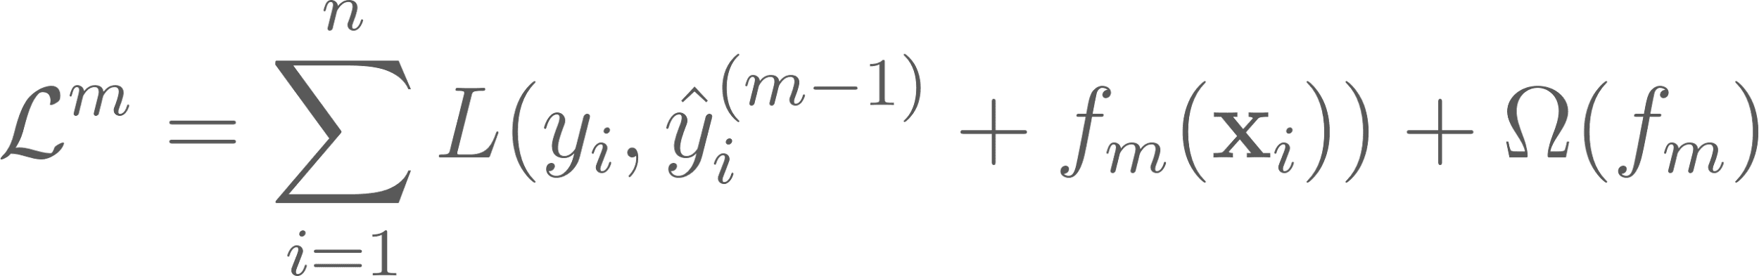

Conceito de Boosting
Para superar as limitações dos modelos baseados em árvores, o XGBoost combina o resultado de várias árvores de decisões, que são treinadas sequencialmente, reduzindo o erro de treinamento a cada etapa de iteração.
Minimizar a perda para
árvore anterior
árvore atual

Slide 6
Hiperparâmetros do XGBoost
Para aumentar a capacidade de generalização do XGBoost, é comum que apenas uma parte das observações e/ou dos atributos sejam utilizadas para cada iteração.
A quantidade de classificadores fracos, assim como a profundidade deles, depende muito das características dos conjuntos de dados; por isso, devem ser selecionados por meio de validação cruzada.
Hiperparâmetro | Valores
Learning Rate | [0,001, 1,000]
max_depth | [3, 4, 5, 6, 7, 8, 9, 10]
n_estimators | [100, 300, 500]
subsample | [0,5, 1]
colsample_bytree | [0,5, 1]
min_child_weight | [1,10]

Slide 7
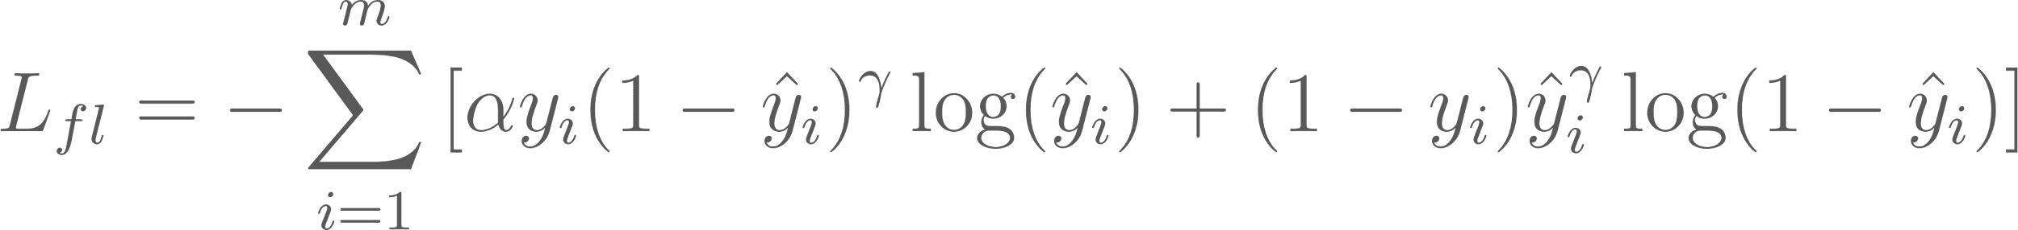
Organização a apresentação
Uma função de perda adequada para dados desbalanceados
Uma forma de adaptar o XGBoost para base de dados é utilizando uma função de perda, por meio da qual, são introduzidos hiperparâmetros que podem ser úteis para modelar dados desbalanceados. Uma função de perda adequada para modelar conjunto de dados desbalanceados é a Weighted focal loss :
Note que para alpha = 1 , gamma = 0 essa função de perda se resume a entropia cruzada (padrão do XGBboost). Além disso, é comum,para evitar supressão de perda da classe minoritária, que o parâmetro gamma seja removido da parte responsável por penalizar a classe minoritária.

Slide 8
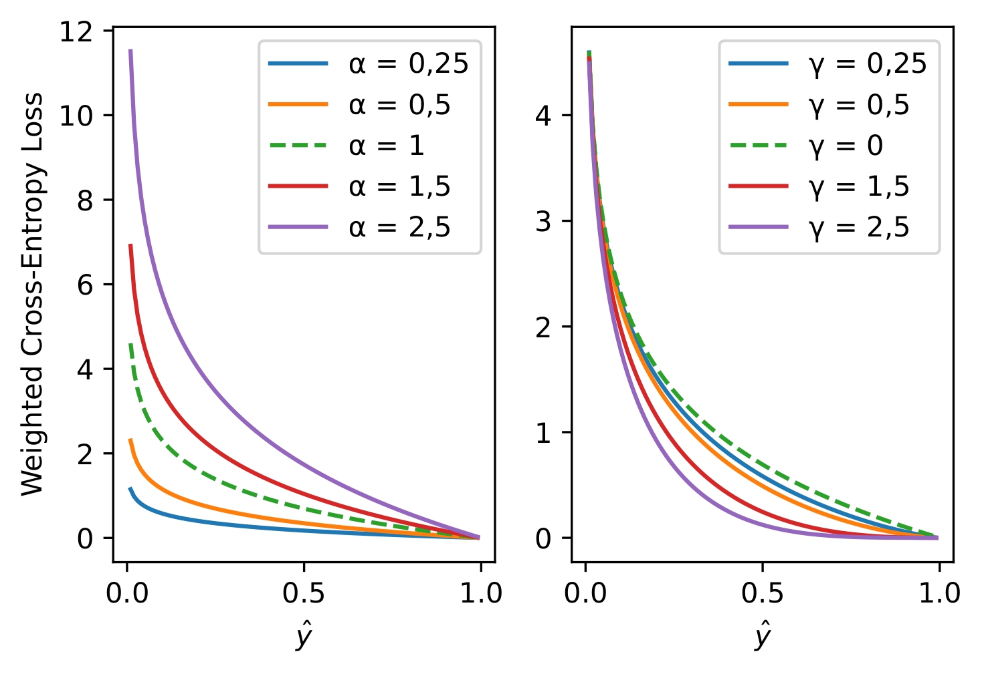
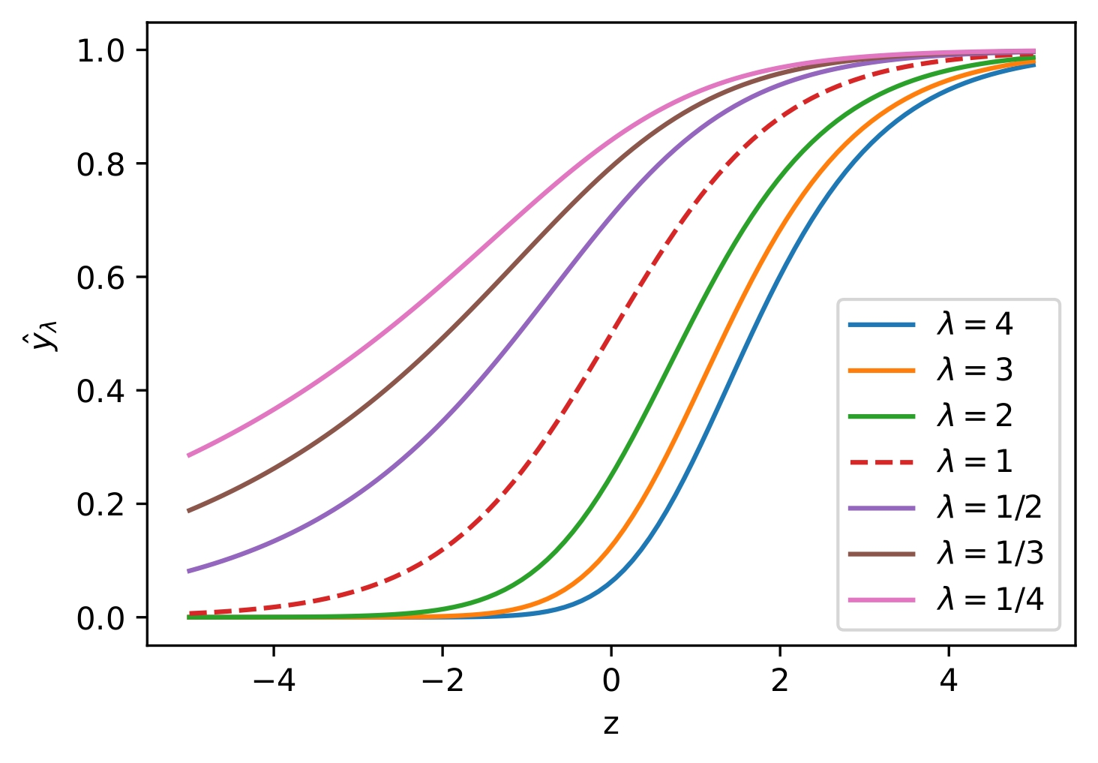
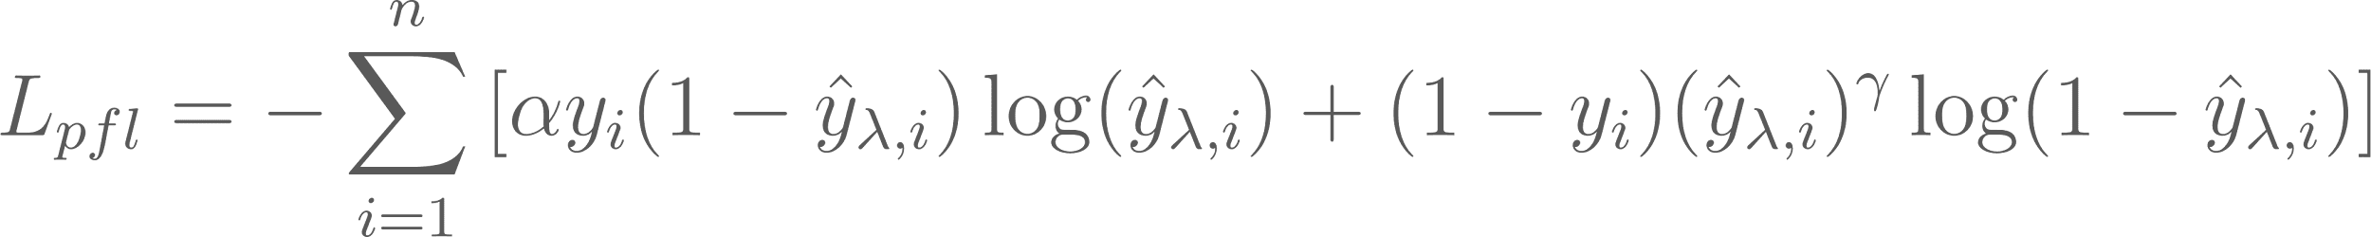
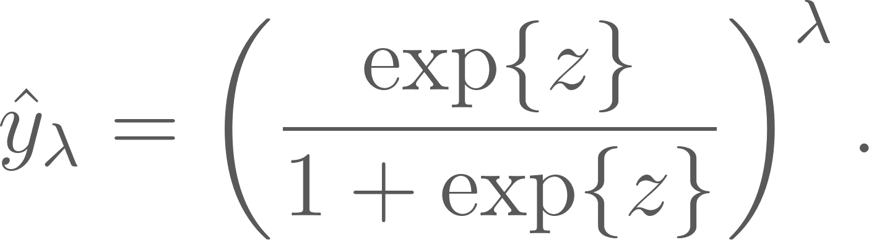
Weighted focal loss com ligação potência logito
A função de perda proposta é uma adaptação da Weighted Focal Loss, removendo o gamma da parte responsável por penalizar a classe positiva e utilizando a ligação potência logito para modelar as probabilidades

Slide 9
Organização a apresentação
Balanceamento artificial dos dados
Oversampling : Consiste em criar exemplos da classe minoritária
Undersampling : Consiste em remover exemplos da classe majoritária
Abordagem híbrida : Consiste em combinar o oversampling com o undersampling
O balanceamento artificial dos dados deve ser feito somente no conjunto de treino, sendo que no final do processo um classificador é treinado no conjunto de dados balanceado.

Slide 10
Oversampling
Random Oversampling : Seleciona aleatoriamente exemplos da classe minoritária para que sejam duplicados até que o conjunto de dados esteja balanceado.
SMOTE: Gera exemplos da classe minoritária utilizando uma espécie de interpolação com os vizinhos mais próximos para gerar exemplos semelhantes, mas não duplicados.
ADASYN: Utiliza uma espécie interpolação com os vizinhos mais próximos para gerar exemplos da classe minoritária, porém “regiões mais difíceis de aprender” são povoadas com mais exemplos sintéticos.
Borderline SMOTE: Utiliza uma espécie interpolação com os vizinhos mais próximos para gerar exemplos da classe minoritária, porém “regiões mais difíceis de aprender” são povoadas com mais exemplos sintéticos. Além disso, regiões onde há ruído não são povoadas com exemplos sintéticos.

Slide 11
Undersampling
EEN (Edited Nearest Neighbours) : Remove exemplos da classe majoritária em que a maioria dos vizinhos mais próximos são da classe minoritária. Ou seja que um classificador baseado em vizinhos mais próximos teria dificuldade para aprender.
Tomek Links : Remove exemplos da classe majoritária que tem menor distância em relação aos exemplos da classe minoritária, isto é os exemplos da classe majoritária que são próximos da classe minoritária, que geralmente um classificador teria dificuldade de distinguir.

Slide 12
Abordagem híbrida
SMOTEEEN: O balanceamento é feito em duas etapas, uma para gerar exemplos da classe majoritária utilizando o SMOTE e outra para remover os prováveis ruídos gerados pelo SMOTE utilizando o EEN.

Slide 13
Organização a apresentação
Métricas baseadas em escores
Métricas baseadas em escores são úteis para avaliar a capacidade do classificador de distinguir os exemplos da classe majoritária da classe minoritária.
Um bom classificador deve ser capaz de atribuir altos escores à classe positiva e baixos escores à classe negativa.
Avaliar classificadores utilizando essas métricas é vantajoso, pois a avaliação não depende de um ponto de corte. Aliás, muitas vezes, a escolha do ponto de corte é feita analisando os escores gerados pelo modelo.

Slide 14
Curva ROC
Primeiramente, as predições são ordenadas de acordo com o escore. No eixo X é exibido a taxa de de falsos positivos (FPR) e no eixo Y a taxa de verdadeiros positivos (TPR).
Um bom classificador é aquele que está mais próximo superior esquerdo (alto FPR e TPR), sendo que um chute aleatório corresponde a uma linha de 45 graus.
A área sobre essa curva é utilizada como medida resumo para curva roc, ela varia de 0 a 1 e quanto maior melhor
A curva roc pode ser utilizada para escolher o ponto de corte, escolhendo o ponto que fornece, simultaneamente, o melhor TPR e FPR. Esse ponto é conhecido como Youden Index.

Slide 15
Curva Precision-Recall
Primeiramente, as predições são ordenadas de acordo com o escore. No eixo X é exibido a precisão e no eixo Y a revocação.
Um bom classificador é aquele cujo a curva Precision-Recall está mais próximo do canto superior direito (alta revocação e precisão).
A área sob essa curva é utilizada como uma medida resumo para a Precision-Recall, que varia de 0 a 1, sendo que quanto maior, melhor. Um classificador melhor do que um chute deve ter uma área sob a curva Precision-Recall maior do que a proporção de exemplos da classe positiva

Slide 16
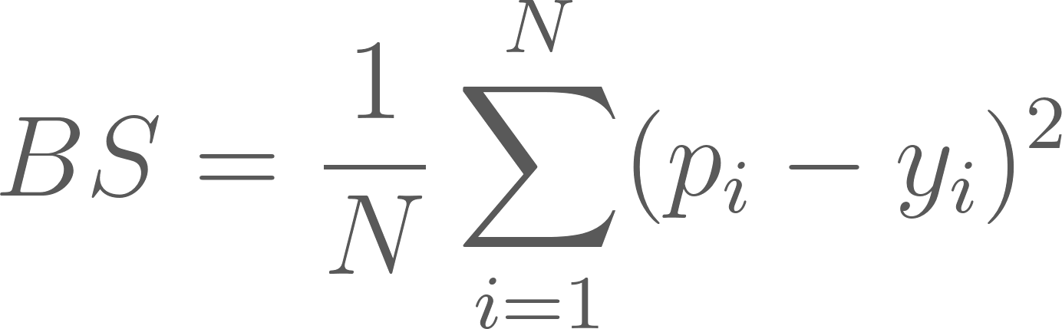
Organização a apresentação
Métricas baseadas em probabilidades
Em alguns casos, como na área médica, em que a predição nominal pode ser definida a partir de alguma estimativa de probabilidade, há interesse em interpretar as predições dos algoritmos de aprendizado de máquina como probabilidade. Por isso, é importante avaliar a qualidade das probabilidades estimadas, de forma que elas não sejam nem superestimadas nem subestimada.
O Brier Score penaliza fortemente erros com 'muita confiança', como atribuir probabilidades altas para a classe negativa ou baixas para a classe positiva. Esse tipo de erro é prejudicial quando as probabilidades são usadas para definir o ponto de corte. Ele varia de 0 a 1, sendo que quanto menor melhor.

Slide 17
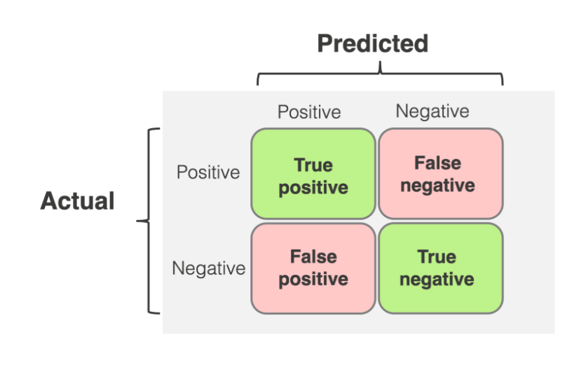
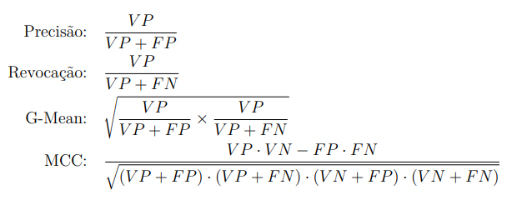
Organização a apresentação
Métricas baseadas em predições nominais
Fonte: evidentlyai.com

Slide 18
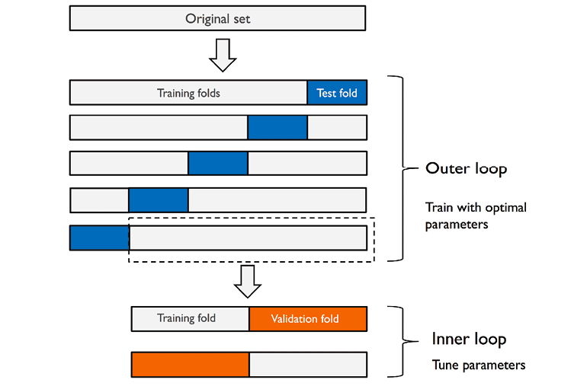
Organização a apresentação
Validação cruzada para base de dados desbalanceadas
Deve-se ter cuidado ao realizar validação cruzada junto com o balanceamento artificial dos dados, pois o balanceamento deve ser feito apenas no conjunto de treinamento
Como será necessário otimizar hiperparâmetros, um esquema de Nested Cross Validation deve ser utilizado para evitar que o mesmo conjunto seja utilizado tanto para treinamento quanto para seleção de modelos, o que poderia gerar Overfit e uma avaliação otimista.
Além disso, foram utilizados Folds estratificados para garantir que a proporção de exemplos seja próxima no conjunto de treino e teste.
Fonte: vitalflux.com

Slide 19
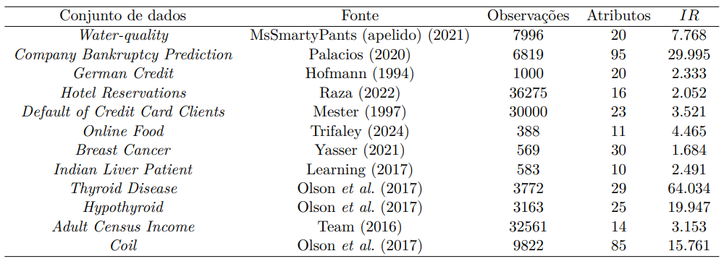
Organização a apresentação
Base de dados

Slide 20
Organização a apresentação
Resultados
Os métodos foram aplicados em 12 conjuntos de dados, utilizando validação cruzada estratificada com 10 folds, sendo 3 para seleção de hiperparâmetros. A seleção foi feita com Optuna, considerando a grade de hiperparâmetros mencionados anteriormente , a área sob a curva Precision-Recall como métrica a ser otimizada e 50 tentativas em cada rodada de otimização. Para a função de perda Weighted Focal Loss com ligação potência logito, o alpha variou entre 1 e IR, gamma entre 0 e 5, e lambda entre exp(-2) e exp(2).
Para avaliar os resultados, foram criadas tabelas com a média e o desvio padrão dos 10 folds. Os resultados foram analisados conforme o nível de desbalanceamento dos conjuntos de dados: balanceamento leve (IR < 3), moderado (3 < IR < 10) e severo (IR > 10). Para resumir os resultados foram criadas tabelas que indicam quantas vezes o método proposto foi melhor que o XGBoost padrão

Slide 21
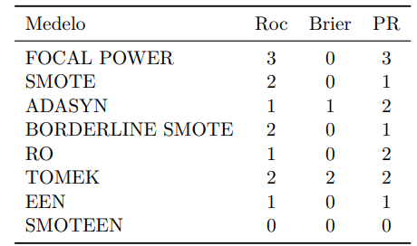
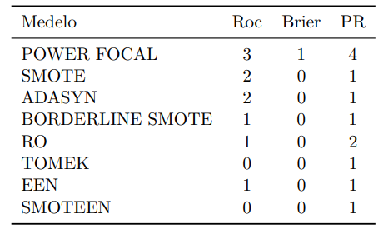
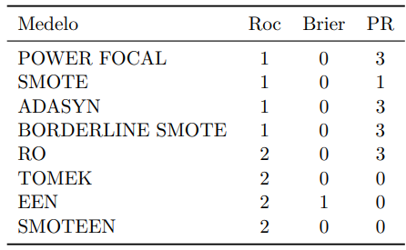
Métricas que não dependem do ponto de corte
LEVE
Moderado
Severo
Foi observada uma melhora na área sob curva ROC e uma melhora na área sobre a curva precision-recall.
Em contrapartida, houve uma piora no Brier Score, o que pode indicar que as probabilidades estimadas estão sendo prejudicadas.
Não há uma dominância do método de balanceamento artificial dos dados. Embora o SMOTEEN tenha desempenho abaixo do esperado

Slide 22
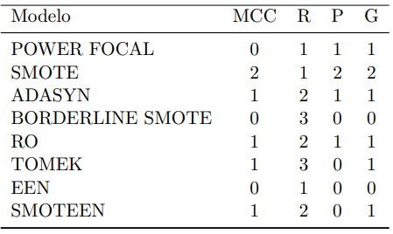
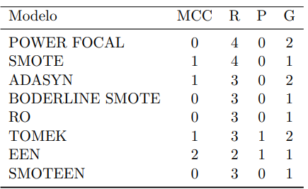
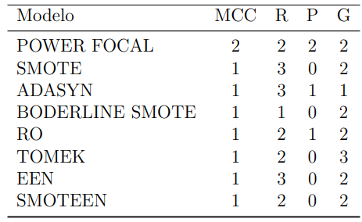
Métricas que dependem do ponto de corte
LEVE
Moderado
Severo
Em geral, foi observada uma melhora na revocação e uma piora na precisão.
Por consequência desse desequilíbrio entre revocação e precisão, houve uma piora na G-mean
Não foi observada melhora consistente no MCC.
Evidentemente que, se essas métricas forem a de interesse, um novo ponto de corte pode ser escolhido para que elas melhorá-las

Slide 23
Organização a apresentação
Conclusão
Neste trabalho, foi introduzida uma nova função de perda, baseada na adaptação da Weighted Focal Loss, mas utilizando uma função de ligação assimétrica para modelar a probabilidade.
Além disso, foram apresentadas métricas adequadas para conjuntos de dados desbalanceados, juntamente com um esquema de validação apropriado para esse cenário.
Os métodos estudados, quando comparado ao XGBoost padrão, em geral, apresentaram melhores métricas, o que corrobora à sua utilização em conjunto de dados desbalanceados.
Houve uma piora no Brier Score, por isso recomenda-se que uma etapa de calibração seja incluída no Pipeline de dados.

Slide 24
Organização a apresentação
Trabalhos anteriores e outras contribuições
Este trabalho é uma continuação do projeto de iniciação científica 'O problema do desbalanceamento dos dados e da transparência nos modelos de aprendizado supervisionado aplicados ao Credit Scoring, financiado pela Fundação de Amparo à Pesquisa do Estado de São Paulo (FAPESP) pelo apoio financeiro, por meio do processo 2023/06883-3.
Resultados da iniciação iniciação científica foram apresentados, no formato de pôster e publicação em livro resumo, na 68 Rbras e 32 SIICUSP.
Como resultado da iniciação científica, O seguinte artigo foi publicado : Almeida Ferreira, G., & Suzuki, A. K. (2024). Adaptations of Extreme Gradient Boosting for Imbalanced Datasets with Application in Credit Scoring. Sigmae, 13(4), 165–178
Resultados do TCC foram apresentados na 2nd Sally Day, no formato apresentação de pôster oral

